Slide 1
EzWebGame
專題編號：102-CSIE-S019
執行期限：101年第1學期至102年第1學期
指導教授：郭忠義
專題參與人員
99820318 陳科銘
99820323 謝宗廷

Slide 2
Web Game
Ez
UI/UX
登入認證
房間管理
遊戲內容
訊息交換
回合控制

Slide 3
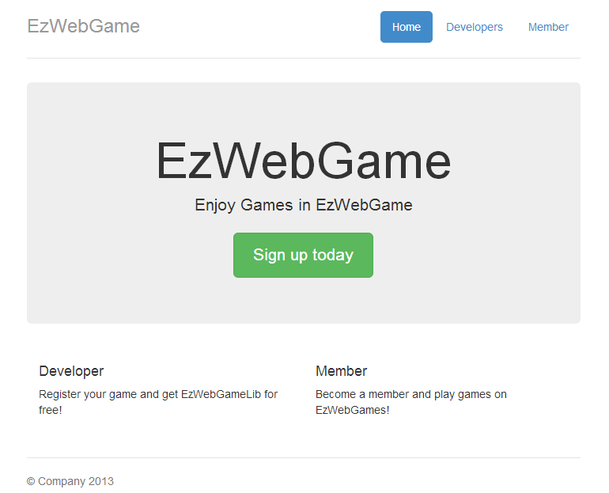
EzWebGame Web

Slide 4
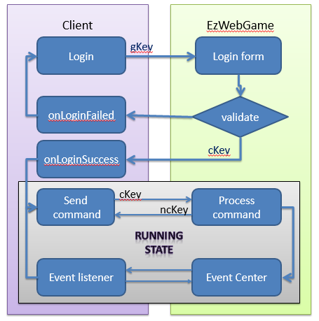
系統架構

Slide 5
相關背景與技術
Comet programming
使用HTM5 Server Sent Event(SSE)來建立server端與client端的單向連線，以此來實作EzWebGame的Event。

Slide 6
相關背景與技術
Semaphores programming
使用Semaphores來處理message queue及key的正確性

Slide 7
相關背景與技術
KineticJS
KineticJS是一個Html5 Canvas的framework，我們利用KineticJS的Shape、Drag and Drop、BindEvent來實作CaseStudy的遊戲UI以及control部分。

Slide 8
相關背景與技術
Code Igniter + Bootstrap
CI 是一個PHP MVC Framework；前端則採用Bootstrap Framework，用來實作EzWebGame 的Web概念網站，供開發者註冊遊戲以及玩家註冊帳號。

Slide 9
Case Study
EzWebChecker
簡易的多人線上跳棋遊戲
使用EzWebGame平台及框架加速開發

Slide 10
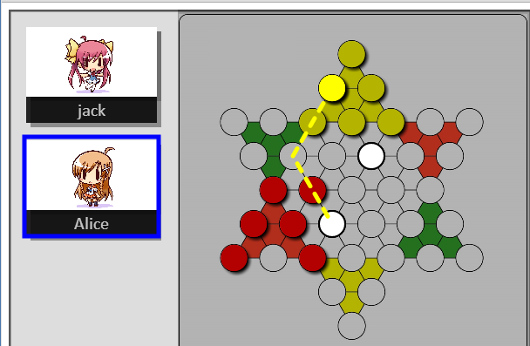
EzWebChecker

Slide 11
EzWebChecker
主要流程圖
登入
遊戲大廳
遊戲房間
開始遊戲

Slide 12
EzWebChecker
登入、遊戲大廳、遊戲房間等部分，利用EzWebGame提供的Function以及event並搭配KineticJS Layer的切換來實作。
login()
onLoginSuccess()
大廳
onLoginFailed()
listRoomInfos()
createRoom()
joinRoom()
登入
遊戲房間
listRoomInfo()
listRoomPlayer()
leaveRoom()
startGame()

Slide 13
EzWebChecker
遊戲進行實作部分則以SendMessage以及OnRecieveMessage事件自行傳遞跳棋的移動指令，接受到指令之後再畫出動畫。以nextRound以及onNextRound來實作回合控制。如果玩家抵達終點就叫用ArriveFinalStep來通知其他玩家並且把該玩家從回合控制器名單移除。
SendMessage()
遊戲進行
OnRecieveMessage()
nextRound()
onNextRound()
ArriveFinalStep()
onArriveFinalStep()

Slide 14
結論

Slide 15
參考文獻
Comet Programing www.en.wikipedia.org/wiki/Comet_(programming)
CodeIgniter http://www.codeigniter.org.tw
Bootstrap http://getbootstrap.com/
HTML5 Canvas http://www.w3schools.com/tags/ref_can vas.asp
HTML5 Server Sent Events http://www.w3schools.com/html/html5_serversentevents.asp

Slide 16
EzWebChecker
進入遊戲

